Slide 1

CSS Einführung
CodeFlow Übung lev1_1: icon-images
Aufgabenstellung
In dieser Übung möchten wir zwei zentrierte Bilder und ein Bild im Hintergrund anzeigen.
1

Slide 2
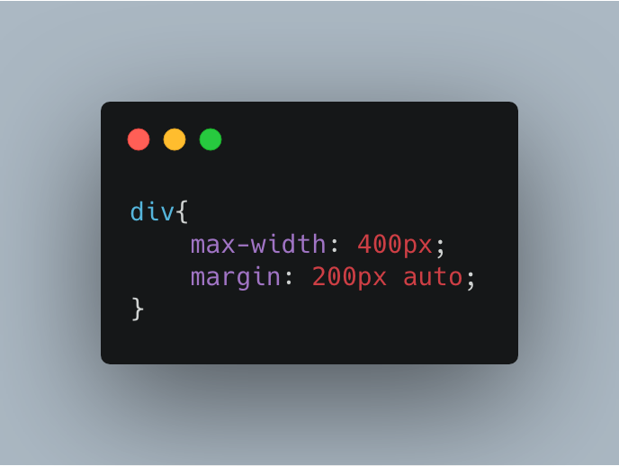
CSS Einführung
CodeFlow Übung lev1_1: icon-images
Hinweise
Die Datei sollte so aussehen:
index.html
assets
img
img1.png
…
css
style.css
Um ein Element in css3 zu zentrieren, können wir Folgendes verwenden:
1

Slide 3

CSS Einführung
CodeFlow Übung lev1_1: icon-images
Ergebnisvorschau
1

